Slide 1

组会汇报
MultiTalk: Enhancing 3D Talking Head Generation Across Languages with Multilingual Video Dataset
汇报人：主田横
2024.08.15
XJU-ICIG
文献作者： Sung-Bin K, Chae-Yeon L, Son G, et al.

Slide 2
一、研究背景
二、文章创新点
三、研究内容
四、实验和结果分析
五、结论
目 录
contents
XJU-ICIG

Slide 3
01
研究背景
XJU-ICIG

Slide 4
研 究 背 景
过去的工作及其存在的问题：
近年来，驱动3D谈话头生成的研究取得了显著进展，尤其在口型同步方面。然而，现有研究多集中在处理英语语音的3D谈话头生成，对多语言的研究相对较少。数据集的局限：现有的数据集（如VOCASET和BIWI）规模较小且仅限于英语，因此当输入的语音不属于英语家族时，生成的口型同步效果会显著下降。这种局限性主要源于缺乏多语言的3D谈话头数据集。多语言能力的不足：尽管一些研究声称其模型具有语言无关性，但这些模型在处理非英语语音时表现不佳。这表明现有数据集在多样性和语言覆盖面方面存在不足，限制了3D谈话头生成模型的多语言适应能力。
XJU-ICIG

Slide 5
02
文章创新点
XJU-ICIG

Slide 6
文章创新点
文章提出了一个新的任务，即从多语言语音生成3D谈话头，并引入了一个新的评价指标来衡量多语言语音的口型同步准确性。
作者收集了一个新的多语言2D视频数据集MultiTalk，涵盖了20种语言，包含超过420小时的谈话视频，并附有伪3D网格顶点和转录文本。这些数据为多语言3D谈话头生成提供了丰富的训练素材。
文章提出了一个强大的基线模型MultiTalk，通过利用该多语言数据集来增强模型的多语言表现能力。文章还提出了一个新的评价指标Audio-Visual Lip Readability (AVLR)，通过预训练的音频-视觉语音识别模型来评估多语言语音下的3D谈话头的口型同步准确性。
XJU-ICIG

Slide 7
03
研究内容
XJU-ICIG

Slide 8
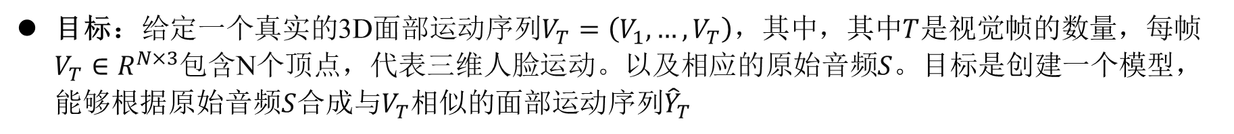
研究内容
PROBLEM FORMULATION
问题定义
作者将语音驱动的 3D 面部动画定义为一个序列到序列 (sequence-to-sequence，seq2seq) 的学习问题。提出了一种新的 seq2seq 架构来自回归预测以音频上下文和过去的面部运动序列为条件的面部动作。
[1]
目标：给定一个真实的3D面部运动序列$V_{T}=\left(V_{1},…,V_{T}\right)$，其中，其中$T$是视觉帧的数量，每帧 $V_{T}∈R^{N×3}$包含N个顶点，代表三维人脸运动。以及相应的原始音频$S$。目标是创建一个模型，能够根据原始音频$S$合成与$V_{T}$相似的面部运动序列${\hat{Y}}_{T}$
[1]
[1] Sung-Bin K, Chae-Yeon L, Son G, et al. MultiTalk: Enhancing 3D Talking Head Generation Across Languages with Multilingual Video Dataset[J]. arXiv preprint arXiv:2406.14272, 2024.
XJU-ICIG
Notes:
自回归（Autoregression）是一种统计上的处理时间序列数据的方法，广泛用于信号处理和时间序列分析中。自回归模型依赖于过去值来预测未来值，即当前的值是前几个时间步的值的函数。在深度学习和序列生成任务中，自回归模型同样非常重要，尤其是在像语音生成、文本生成或者像FaceFormer这样的面部动画生成中。

Slide 9
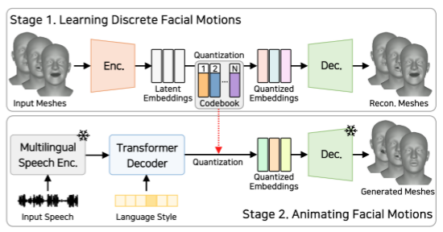
研究内容
整体框架：
[1]
[1] Sung-Bin K, Chae-Yeon L, Son G, et al. MultiTalk: Enhancing 3D Talking Head Generation Across Languages with Multilingual Video Dataset[J]. arXiv preprint arXiv:2406.14272, 2024.
XJU-ICIG
Notes:
在第一阶段，从使用不同语言的3D面部网格中学习离散运动的码本。在第二阶段，模型学习自回归地从输入语音生成一系列运动表示。这些表征被码本量化，从而合成语音驱动的3D说话头。

Slide 10
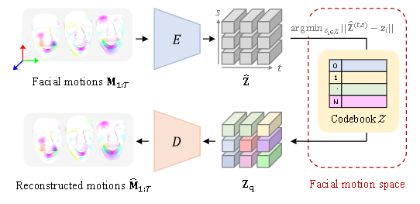
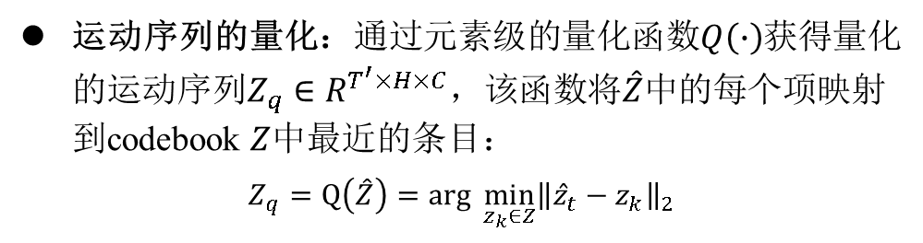
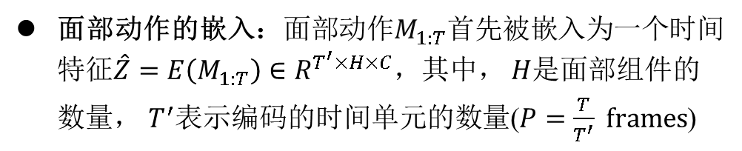
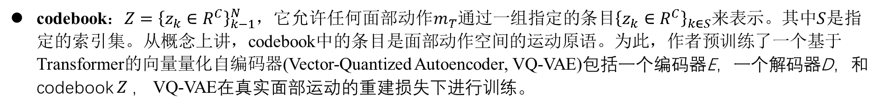

研究内容
Learning discrete facial motion
Codebook of motion primitives
codebook：$Z={\left\{z_{k}∈R^{C}\right\}}_{k−1}^{N}$，它允许任何面部动作$m_{T}$通过一组指定的条目${\left\{z_{k}∈R^{C}\right\}}_{k∈S}$来表示。其中$S$是指定的索引集。从概念上讲，codebook中的条目是面部动作空间的运动原语。为此，作者预训练了一个基于Transformer的向量量化自编码器(Vector-Quantized Autoencoder, VQ-VAE)包括一个编码器E，一个解码器D，和codebook $Z$， VQ-VAE在真实面部运动的重建损失下进行训练。
面部动作的嵌入：面部动作$M_{1:T}$首先被嵌入为一个时间特征$\hat{Z}=E\left(M_{1:T}\right)∈R^{T^{′}×H×C}$，其中， $H$是面部组件的数量， $T^{′}$表示编码的时间单元的数量($P=\frac{T}{T^{′}} frames$)
运动序列的量化：通过元素级的量化函数$Q\left(∙\right)$获得量化的运动序列$Z_{q}∈R^{T^{′}×H×C}$，该函数将$\hat{Z}$中的每个项映射到codebook $Z$中最近的条目：
$$Z_{q}=Q\left(\hat{Z}\right)=arg \min_{z_{k}∈Z}{{\left\|{\hat{z}}_{t}−z_{k}\right\|}_{2}}$$
[1]
面部动作的自我重建：面部动作序列的自我重建可以表示为：${\hat{M}}_{1:T}=D\left(Z_{q}\right)=D\left(Q\left(E\left(M_{1:T}\right)\right)\right)$
[1] Xing J, Xia M, Zhang Y, et al. Codetalker: Speech-driven 3d facial animation with discrete motion prior[C]//Proceedings of the IEEE/CVF Conference on Computer Vision and Pattern Recognition. 2023: 12780-12790.
XJU-ICIG
Notes:
自回归（Autoregression）是一种统计上的处理时间序列数据的方法，广泛用于信号处理和时间序列分析中。自回归模型依赖于过去值来预测未来值，即当前的值是前几个时间步的值的函数。在深度学习和序列生成任务中，自回归模型同样非常重要，尤其是在像语音生成、文本生成或者像FaceFormer这样的面部动画生成中。

Slide 11
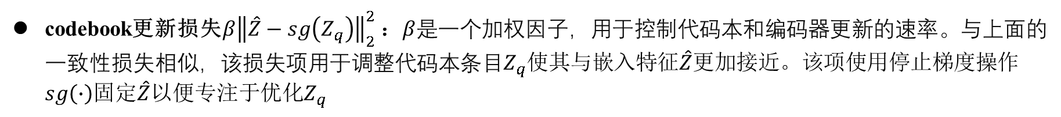
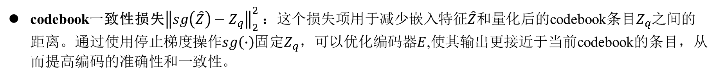

研究内容
Learning discrete facial motion
Training objectives.
量化自编码器的训练：设定了运动级损失和两个中间代码级损失来指导训练过程，由于量化函数不可微分，因此采用直通梯度估计器来将解码器输入的梯度复制到编码器输出中：
$$L_{VQ}={\left\|M_{1:T}−{\hat{M}}_{1:T}\right\|}_{1}+{\left\|sg\left(\hat{Z}\right)−Z_{q}\right\|}_{2}^{2}+β{\left\|\hat{Z}−sg\left(Z_{q}\right)\right\|}_{2}^{2}$$
[1]
重建损失${\left\|M_{1:T}−{\hat{M}}_{1:T}\right\|}_{1}$：这一项是 L1 损失，用于测量重建的面部动作${\hat{M}}_{1:T}$与真实面部序列$M_{1:T}$之间的绝对误差，以确保模型能够准确重建输入的面部动作序列。
[1]
codebook一致性损失${\left\|sg\left(\hat{Z}\right)−Z_{q}\right\|}_{2}^{2}$：这个损失项用于减少嵌入特征$\hat{Z}$和量化后的codebook条目$Z_{q}$之间的距离。通过使用停止梯度操作$sg\left(∙\right)$固定$Z_{q}$，可以优化编码器$E$,使其输出更接近于当前codebook的条目，从而提高编码的准确性和一致性。
[1]
codebook更新损失$β{\left\|\hat{Z}−sg\left(Z_{q}\right)\right\|}_{2}^{2}$：$β$是一个加权因子，用于控制代码本和编码器更新的速率。与上面的一致性损失相似，该损失项用于调整代码本条目$Z_{q}$使其与嵌入特征$\hat{Z}$更加接近。该项使用停止梯度操作$sg\left(∙\right)$固定$\hat{Z}$以便专注于优化$Z_{q}$
[1]
[1] Xing J, Xia M, Zhang Y, et al. Codetalker: Speech-driven 3d facial animation with discrete motion prior[C]//Proceedings of the IEEE/CVF Conference on Computer Vision and Pattern Recognition. 2023: 12780-12790.
XJU-ICIG
Notes:
自回归（Autoregression）是一种统计上的处理时间序列数据的方法，广泛用于信号处理和时间序列分析中。自回归模型依赖于过去值来预测未来值，即当前的值是前几个时间步的值的函数。在深度学习和序列生成任务中，自回归模型同样非常重要，尤其是在像语音生成、文本生成或者像FaceFormer这样的面部动画生成中。

Slide 12




研究内容
Learning speech-driven motion synthesis.
目标：将输入的语音映射到一系列离散的代码，这些代码随后被解码为逼真的连续面部运动。
多语言语音编码器：为了处理多语言输入，模型采用了预训练在53种语言上的多语言语音编码器。这个编码器能够从多语言输入中提取语言无关的语音表示，使得模型在不同语言环境下都能表现良好。
[1]
风格嵌入层：模型还引入了一个可学习的语言风格嵌入（l），该嵌入能够捕捉到特定语言的面部运动风格，并将其与语音表示一起用于生成面部运动。
[1]
Transformer 解码器：在此阶段，Transformer解码器被训练以自回归地生成离散的面部运动序列。自回归模型的生成过程如下：
[1]
因果注意力机制：Transformer解码器配备了因果自注意力机制，这种机制能够学习面部运动序列中的依赖关系，并使用跨模态注意力将音频与面部运动对齐。
[1]
量化与解码：
[1]
训练损失函数：模型采用教师强制（teacher-forcing）的方式进行训练，损失函数如下：
[1]
[1] Sung-Bin K, Chae-Yeon L, Son G, et al. MultiTalk: Enhancing 3D Talking Head Generation Across Languages with Multilingual Video Dataset[J]. arXiv preprint arXiv:2406.14272, 2024.
XJU-ICIG
Notes:
自回归（Autoregression）是一种统计上的处理时间序列数据的方法，广泛用于信号处理和时间序列分析中。自回归模型依赖于过去值来预测未来值，即当前的值是前几个时间步的值的函数。在深度学习和序列生成任务中，自回归模型同样非常重要，尤其是在像语音生成、文本生成或者像FaceFormer这样的面部动画生成中。

Slide 13
04
实验结果及分析
XJU-ICIG

Slide 14
实验结果及分析
EXPERIMENTAL SETUP
Dataset：
MultiTalk数据集包含超过420小时的多语言2D谈话视频，覆盖20种语言。相比现有的2D视频数据集（如VoxCeleb等），该数据集的统计更加均衡，语言种类更加广泛。每个视频都经过注释，标明了语音的语言类型，并通过Whisper工具生成了伪转录文本。此外，部分视频还附带了伪3D网格顶点的注释，用于进一步的3D建模和分析。作者通过设计包含“国籍”、“访谈”和“对话”等关键词的查询，在YouTube上检索到不同语言和场景下的真实世界2D谈话视频。并采用TalkNet进行音频-视觉的交叉注意力分析，识别出视频中正在说话的可见人物。为确保视频的准确性，设定了严格的阈值，移除非主动说话人的片段，并修剪视频中存在的讲话间隙，最终得到简短的讲话片段。为确保模型能够学习到清晰的面部运动，对经过筛选的视频进行正面角度验证。使用Mediapipe测量脸部的偏航角和俯仰角，过滤掉出现大角度变化或侧脸的视频片段，确保最终收集到的都是前视的正面讲话视频。最后，从收集到的2D视频中，选择一部分进行3D网格的重建。这些3D网格与视频片段中的音频和面部运动相同步。与现有的数据集（如VOCASET）相比，新的3D网格数据集规模更大，表达力更强，涵盖了多种语言中不同的语调和音调。
[1]
[1]
[1] Sung-Bin K, Chae-Yeon L, Son G, et al. MultiTalk: Enhancing 3D Talking Head Generation Across Languages with Multilingual Video Dataset[J]. arXiv preprint arXiv:2406.14272, 2024.
XJU-ICIG

Slide 15
实验结果及分析
EXPERIMENTAL SETUP
评价指标：
唇顶点错误(LVE)。LVE计算生成的网格顶点的边缘区域与测试集的地面真值之间的平均l2误差。对于每一帧，LVE被定义为所有唇顶点的最大l2误差。
音频-视觉口型可读性(AVLR)。AVLR指标用于评估3D谈话头的口型可读性，确保在视觉上和听觉上都能准确地再现和理解语音。单纯依赖视觉线索（例如通过视觉语音识别模型VSR）来评估口型可读性会带来一定的模糊性，因为仅通过观察嘴部形状很难区分某些音素，比如“ba”和“ma”之间的差异。为了减少仅依赖视觉信息带来的模糊性，作者提出在评估口型可读性时，结合使用音频和视觉信息。通过在3D渲染的面部模型旁播放噪声音频来辅助识别，可以使口型识别更加准确和鲁棒。将带有噪声的音频和渲染的3D面部模型一起输入到预训练的音频-视觉语音识别（AVSR）模型中，并测量输出的词错误率（WER）。WER用于衡量模型生成的3D谈话头在多语言语音输入下的口型准确性。与单纯依赖视觉的VSR模型不同，AVLR通过结合视觉和音频信息来提高口型可读性的评估准确性，减少仅靠视觉信息难以区分的模糊性。通过结合视觉和音频线索，AVLR指标更加鲁棒，能够更好地反映3D谈话头在多语言语音下的口型可读性。
[1]
[1]
[1] Sung-Bin K, Chae-Yeon L, Son G, et al. MultiTalk: Enhancing 3D Talking Head Generation Across Languages with Multilingual Video Dataset[J]. arXiv preprint arXiv:2406.14272, 2024.
XJU-ICIG

Slide 16
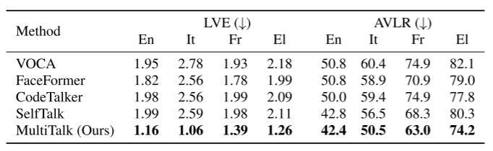
实验结果及分析
定性评估
[1]
[1] Sung-Bin K, Chae-Yeon L, Son G, et al. MultiTalk: Enhancing 3D Talking Head Generation Across Languages with Multilingual Video Dataset[J]. arXiv preprint arXiv:2406.14272, 2024.
XJU-ICIG

Slide 17
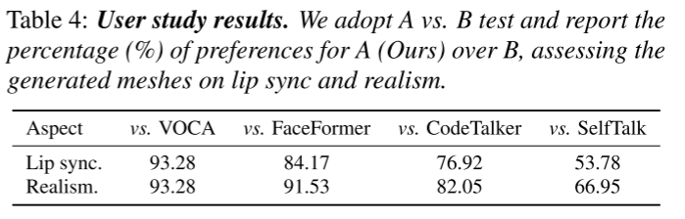
实验结果及分析
定性评估
[1]
[1] Sung-Bin K, Chae-Yeon L, Son G, et al. MultiTalk: Enhancing 3D Talking Head Generation Across Languages with Multilingual Video Dataset[J]. arXiv preprint arXiv:2406.14272, 2024.
XJU-ICIG

Slide 18
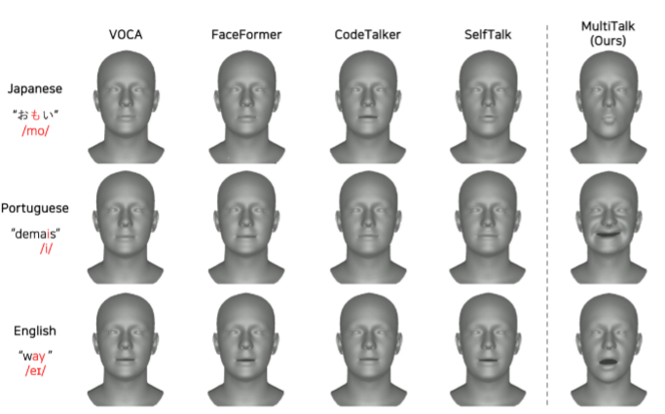
实验结果及分析
质量评估
[1]
[1] Sung-Bin K, Chae-Yeon L, Son G, et al. MultiTalk: Enhancing 3D Talking Head Generation Across Languages with Multilingual Video Dataset[J]. arXiv preprint arXiv:2406.14272, 2024.
XJU-ICIG

Slide 19
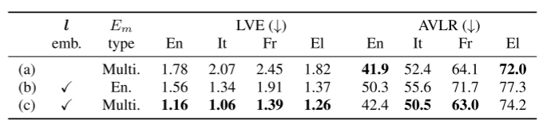
实验结果及分析
消融实验
[1]
[1] Sung-Bin K, Chae-Yeon L, Son G, et al. MultiTalk: Enhancing 3D Talking Head Generation Across Languages with Multilingual Video Dataset[J]. arXiv preprint arXiv:2406.14272, 2024.
XJU-ICIG

Slide 20
05
结论
XJU-ICIG

Slide 21
结 论
提出了一项新的任务，即从多语言语音生成3D谈话头动画。这一任务在现有研究中尚未得到充分探索，尤其是在多语言语境下的应用。
为了应对多语言学习能力数据集多样性不足的问题，作者收集了一个名为MultiTalk的多语言视频数据集。该数据集包含多个语言的2D谈话视频，每个视频都配有3D元数据和转录文本。
作者提出了一个名为MultiTalk的基线模型，该模型在他们收集的数据集上分两个阶段进行训练，以便在多语言环境下生成3D谈话头。
由于该任务的新颖性，作者设计了一个音频-视觉口型可读性（AVLR）指标来评估模型的多语言能力。实验结果表明，该方法能够在不同语言下实现稳健的口型同步性能。
XJU-ICIG

Slide 22
组会汇报
EmoFace: Audio-driven Emotional 3D Face Animation
汇报人：主田横
2024.08.15
XJU-ICIG
文献作者：Liu C, Lin Q, Zeng Z, et al.

Slide 23
一、研究背景
二、文章创新点
三、研究内容
四、实验和结果分析
五、结论
目 录
contents
XJU-ICIG

Slide 24
01
研究背景
XJU-ICIG

Slide 25
研 究 背 景
过去的工作及其存在的问题：
随着虚拟现实技术的不断进步，虚拟角色的创建需求也在增加。这些虚拟角色在许多领域变得不可或缺，例如在线多人游戏、社交媒体平台、虚拟助手和虚拟会议等。
尽管音频驱动的面部动画生成研究已经取得了一定的成功，但现有的方法往往忽略了情感对面部表情的影响，或者生成的动画缺乏情感表现。此外，传统的面部动画方法在驱动MetaHuman模型时存在局限性，特别是在生成眨眼和眼动等细微面部动作时。
此外，当前大多数音频-视觉数据集主要基于英语录制，缺乏对中文音频的支持，这使得在应用中使用这些数据集时可能会导致不准确的面部动画生成。
XJU-ICIG

Slide 26
02
文章创新点
XJU-ICIG

Slide 27
文章创新点
创新点：
提出了EmoFace模型，这是一种新颖的音频驱动的多情感3D面部动画生成方法。该模型通过独立的语音编码器和情感编码器，学习音频、情感与相应面部控制器之间的关系，从而生成精确的面部动画控制值。
作者构建了一个包含多种情感的中文音频-视觉数据集，并为每帧视频提取了控制参数。这为MetaHuman模型的驱动提供了基础数据支持。
为了提高生成动画的真实性，作者引入了独立的眨眼和眼动控制模块，使得生成的面部动画更加自然、生动。
EmoFace模型允许用户输入音频和目标情感，从而生成对应的面部动画。这种方法不仅能够实现高质量的嘴唇同步，还能生成富有情感的面部表情。
XJU-ICIG

Slide 28
03
研究内容
XJU-ICIG

Slide 29
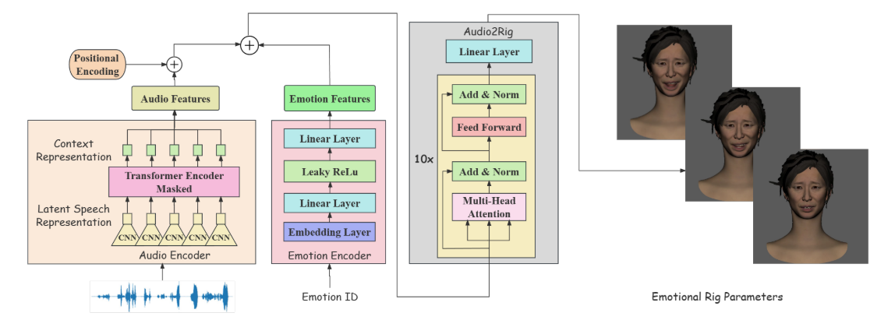
研究内容
整体框架：
[1]
[1] Liu C, Lin Q, Zeng Z, et al. EmoFace: Audio-driven Emotional 3D Face Animation[C]//2024 IEEE Conference Virtual Reality and 3D User Interfaces (VR). IEEE, 2024: 387-397.
XJU-ICIG
Notes:
主要目标是创造一个情感，音频驱动的说话头，同时也使用户能够控制情感和其他细节的输出面部动画。该模型将音频剪辑和期望的情感作为输入，并产生驱动MetaHuman模型渲染面部动画所需的控制器值。它由音频编码器、情感编码器和Audio2Rig模块三部分组成。

Slide 30
研究内容
Overview
Audio Encoder：音频编码器基于自监督预训练的语音模型wav2vec2.0构建。作者使用经过960小时LibriSpeech数据集预训练的wav2vec2.0 BASE模型，并在整个训练过程中冻结特征提取器的权重。提取后的隐藏状态的帧率为50，而数据集的帧率为60，采用线性插值来解决不兼容问题。
Emotion Encoder：直接从音频中提取情感的效果有限，因此模型通过情感标签输入来更精确地控制动画输出。情感编码器接受从0到6的情感类别输入，并将其转换为与内容编码相同维度的向量。该编码器由一个嵌入层和两个全连接层组成。
Audio2Rig模块：在收集到音频特征和情感编码后，这些信息需要结合在一起形成Audio2Rig模块的输入。内容编码器包括一个全连接层和一个位置编码层，位置编码层用于在序列窗口内整合相对位置的信息。该模块由10层Transformer编码器和一个全连接层组成，用于匹配输出控制器的维度。作者选择使用Transformer编码器来替代其他研究中常用的结构（如Transformer解码器），主要是考虑到其在推理速度上的优势。
[1] Liu C, Lin Q, Zeng Z, et al. EmoFace: Audio-driven Emotional 3D Face Animation[C]//2024 IEEE Conference Virtual Reality and 3D User Interfaces (VR). IEEE, 2024: 387-397.
XJU-ICIG
Notes:
二元交叉熵损失函数（Binary Cross-Entropy Loss Function）是一种在机器学习中常用的损失函数，特别适用于处理二分类问题。它衡量的是模型预测的概率分布与真实标签的概率分布之间的差异。

Slide 31
研究内容
Blink
问题背景：缺乏眨眼动作会显著影响用户对生成动画的感知。生成动画中眨眼动作缺乏的原因主要有两个：数据集中的录制句子通常很短（少于5秒），因此很少能捕捉到眨眼动作。眨眼动作与音频内容之间没有直接的关联，头部运动和语调等其他因素也可能影响眨眼频率。
眨眼检测与建模：眨眼动作分为不自主眨眼和自主眼睑运动，前者通常完全闭眼，后者通常与头部姿态和情感信息相关。在说话状态下，眨眼频率（即每分钟眨眼次数）大致符合对数正态分布，平均值约为26次。传统的眨眼检测方法是设置一个EAR（眼部纵横比）阈值，并将低于此阈值的连续帧数视为眨眼事件。然而，这种方法容易出现误判，特别是在某些面部动作或情感表情引起EAR值降低时。
检测方法改进：为了提高眨眼检测的准确性，作者训练了一个支持向量机（SVM）分类器，通过在一个时间滑动窗口内使用EAR值来检测眨眼。滑动窗口包含当前帧以及前后三帧，总共七帧。与基于阈值的方法相比，SVM预测能够更准确地检测眨眼事件，避免了误判。该方法还允许用户通过调整分布参数自由控制眨眼率，从而生成更自然的眨眼动作。
[1] Liu C, Lin Q, Zeng Z, et al. EmoFace: Audio-driven Emotional 3D Face Animation[C]//2024 IEEE Conference Virtual Reality and 3D User Interfaces (VR). IEEE, 2024: 387-397.
XJU-ICIG
Notes:
二元交叉熵损失函数（Binary Cross-Entropy Loss Function）是一种在机器学习中常用的损失函数，特别适用于处理二分类问题。它衡量的是模型预测的概率分布与真实标签的概率分布之间的差异。

Slide 32
研究内容
Gaze
问题背景：在生成上半脸动画时，固定的眼动会使谈话头显得静态且不自然。这种问题的出现主要是因为录制设备通常直接放置在演员面前，导致数据集中缺乏眼动数据，演员在录制过程中通常保持直视前方的视线。
初步尝试：作者尝试通过提取眼动动态来训练一个音频驱动的眼动预测模型，即使用OpenFace工具从MEAD数据集中捕捉眼动角度，形成了一个对应的音频-眼动数据集。随后，作者使用wav2vec2.0和深度神经网络（DNN）结合的模型来学习音频和眼动之间的映射关系。然而，训练结果显示生成的眼动往往保持静态，视线角度变化很小。这可能是由于眼动角度数据集中在一个有限范围内，导致模型输出倾向于训练数据的平均值。
改进：作者提出了一种随机生成眼动的高效方法。随机生成器的参数包括采样帧间隔、视线半径和视线角度。在每个循环中，生成器随机采样间隔帧数、半径和角度范围，并平滑地移动眼球到相应的角度位置。为了避免眼球的持续移动，设置了一个40%的几率让视线返回到眼球的中心位置。通过比较不同可能性的结果，作者确定了这一数值。如果该值较低，眼球滚动的频率可能过高；如果较高，则可能出现长时间盯视的情况。
[1] Liu C, Lin Q, Zeng Z, et al. EmoFace: Audio-driven Emotional 3D Face Animation[C]//2024 IEEE Conference Virtual Reality and 3D User Interfaces (VR). IEEE, 2024: 387-397.
XJU-ICIG
Notes:
二元交叉熵损失函数（Binary Cross-Entropy Loss Function）是一种在机器学习中常用的损失函数，特别适用于处理二分类问题。它衡量的是模型预测的概率分布与真实标签的概率分布之间的差异。

Slide 33
04
实验结果及分析
XJU-ICIG

Slide 34
实验结果及分析
Dataset & Evaluation Metrics
由于缺乏合适的公开数据集，研究团队决定自行录制和处理数据，创建一个专门的音频-控制数据集。数据收集过程涉及从一个精心挑选的演员处采集音视频数据，该演员表演了七种不同的情感状态。为了确保表演的准确性和自然性，研究团队精心设计了数据收集过程，包括选择音频内容、数据收集方法以及视频的后期处理。情感与文本设计：音频内容：在设计音频内容时，研究团队的目标是尽可能多地涵盖语音材料中的音素。每种情感的数据被分为两部分：通用部分和特殊部分。通用文本没有明确的情感暗示，可以在不同情感之间通用。而特殊文本则是为传达特定情感信息而量身定制的，仅在该情感的数据集中使用。情感类别：研究团队定义了七种不同的情感类别，包括快乐、悲伤、愤怒、惊讶、恐惧、厌恶和中性情感状态。控制器参数与数据处理：控制器值获取：录制完音频和视频后，团队对这些数据进行处理，以获取用于驱动MetaHuman模型的面部控制器值。艺术家团队将视频手动转换为操纵序列，通过创建关键帧的方式获取地面真实控制器值。该数据集包含总计174个参数，每种情感使用不同的参数子集，未使用的参数设为0。这些参数分别控制面部的不同部分，如眼睛、下巴、嘴巴、牙齿、舌头、眉毛、耳朵、鼻子和脖子。
[1] Liu C, Lin Q, Zeng Z, et al. EmoFace: Audio-driven Emotional 3D Face Animation[C]//2024 IEEE Conference Virtual Reality and 3D User Interfaces (VR). IEEE, 2024: 387-397.
XJU-ICIG
Notes:
MFCC（Mel Frequency Cepstral Coefficients，梅尔频率倒谱系数）

Slide 35
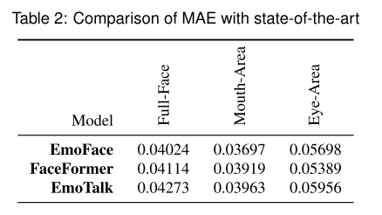
实验结果及分析
定性评估
[1]
[1] Liu C, Lin Q, Zeng Z, et al. EmoFace: Audio-driven Emotional 3D Face Animation[C]//2024 IEEE Conference Virtual Reality and 3D User Interfaces (VR). IEEE, 2024: 387-397.
XJU-ICIG
Notes:
MFCC（Mel Frequency Cepstral Coefficients，梅尔频率倒谱系数）

Slide 36
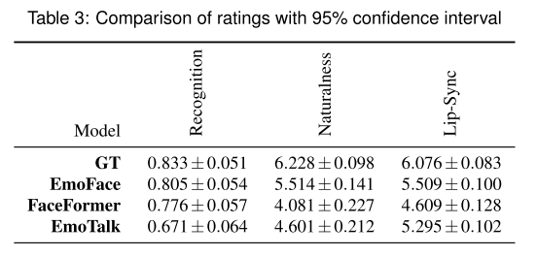
实验结果及分析
定性评估
[1]
[1] Liu C, Lin Q, Zeng Z, et al. EmoFace: Audio-driven Emotional 3D Face Animation[C]//2024 IEEE Conference Virtual Reality and 3D User Interfaces (VR). IEEE, 2024: 387-397.
XJU-ICIG
Notes:
MFCC（Mel Frequency Cepstral Coefficients，梅尔频率倒谱系数）

Slide 37
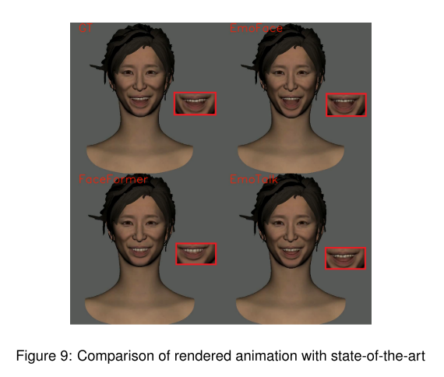
实验结果及分析
质量评估
[1]
[1] Liu C, Lin Q, Zeng Z, et al. EmoFace: Audio-driven Emotional 3D Face Animation[C]//2024 IEEE Conference Virtual Reality and 3D User Interfaces (VR). IEEE, 2024: 387-397.
XJU-ICIG

Slide 38
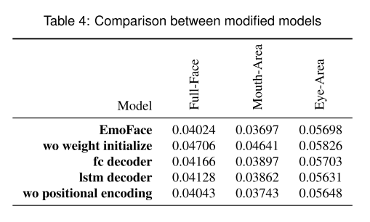
实验结果及分析
消融实验
[1]
[1] Liu C, Lin Q, Zeng Z, et al. EmoFace: Audio-driven Emotional 3D Face Animation[C]//2024 IEEE Conference Virtual Reality and 3D User Interfaces (VR). IEEE, 2024: 387-397.
XJU-ICIG

Slide 39
05
结论
XJU-ICIG

Slide 40
结 论
提出了一种新的方法EmoFace来生成由音频输入驱动的多情感3D面部动画。EmoFace擅长于用情感音频输入为meta - human模型动画，产生具有卓越嘴唇同步和情感表达面部表情的结果。
EmoFace模型采用预先训练的音频编码器来提取必要的音频特征，然后将其与情感编码相结合，通过Audio2Rig模块生成面部控制器值。
在系统中加入了辅助眨眼和眼睛凝视控制器，以确保更逼真的效果。
为了训练该模型，我们提出了一个情感视听数据集，并推导出每帧的控制器。
XJU-ICIG

Slide 41
感谢倾听 请老师和同学们批评指正
汇报人：主田横
2024.08.15
XJU-ICIG

